Slide 1
La Pasteurisation
DU VIN

Slide 2
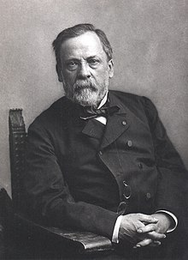
Louis Pasteur
(1822-1895)
Louis Pasteur est un chimiste de génie qui a découvert
Qui a découvert la « pasteurisation ». En 1857, Louis Pasteur trouve enfin la raison de la transformation du vin au fil du temps . Son
microscope lui a permis de voir ce qui est invisible à l’œil nu et il découvre un champignon minuscule qui transforme le vin en vinaigre

Slide 3
Questions - Réponses
Quelles sont les observations qui lui ont permis de découvrir différents microorganismes ?
Il a découvert que chaque champignon donnait un certain gout .
Comment peut-on éliminer les microorganismes qui le vin ?
En faisant chauffer le vin car il a découvert que les microbes sont sensibles à la chaleur .
Pourquoi ne faut-il pas pasteuriser le vin trop tôt ?
Car sinon ça ne reste que du jus de raisin .

Slide 4


